Slide 1

THEMA 1 · ABEND 19
Terraform, Teil 2
Die Lösung vom Montag, zwei Werkzeuge für den Betrieb und viel Zeit zum Ausprobieren.
Mittwoch, 28. Oktober 2026 · 18:00 bis 21:00 Uhr

Slide 2
ABLAUF
Was uns heute Abend erwartet
18:00
Die Lösung vom Montag, Station für Station
18:40
Neu: Test und Produktion aus einer Datei, drei Befehle für den Betrieb
19:05
Pause
19:15
Praxiszeit: ausprobieren, vorhersagen, Fehler finden. Jede Person für sich
20:45
Kurze Runde: Was habt ihr herausgefunden?
Heute kommt nichts Schweres dazu. Ihr übt mit Terraform, bis es sitzt.
Einstieg
1/25

Slide 3
01
Die Lösung vom Montag
Was ihr am Montag gebaut habt und was dabei passiert ist.

Slide 4
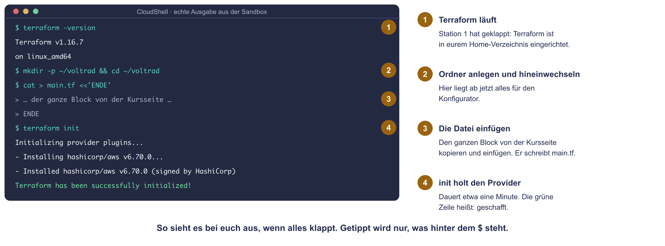
TERRAFORM EINRICHTEN UND DIE DATEI ANLEGEN
Station 1 · Lösung
Die Lösung vom Montag
2/25

Slide 5
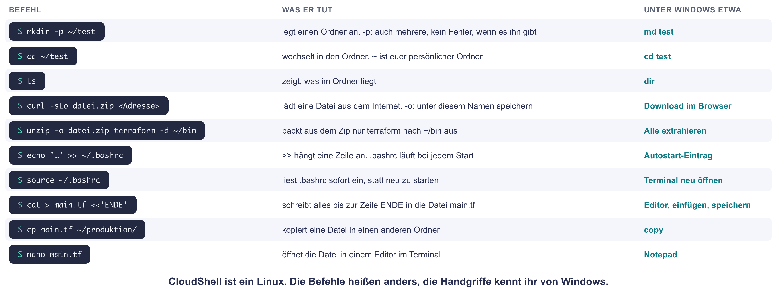
WAS SIE TUN UND WIE ES UNTER WINDOWS HEISST
Die Linux-Befehle aus Station 1
Die Lösung vom Montag
3/25

Slide 6
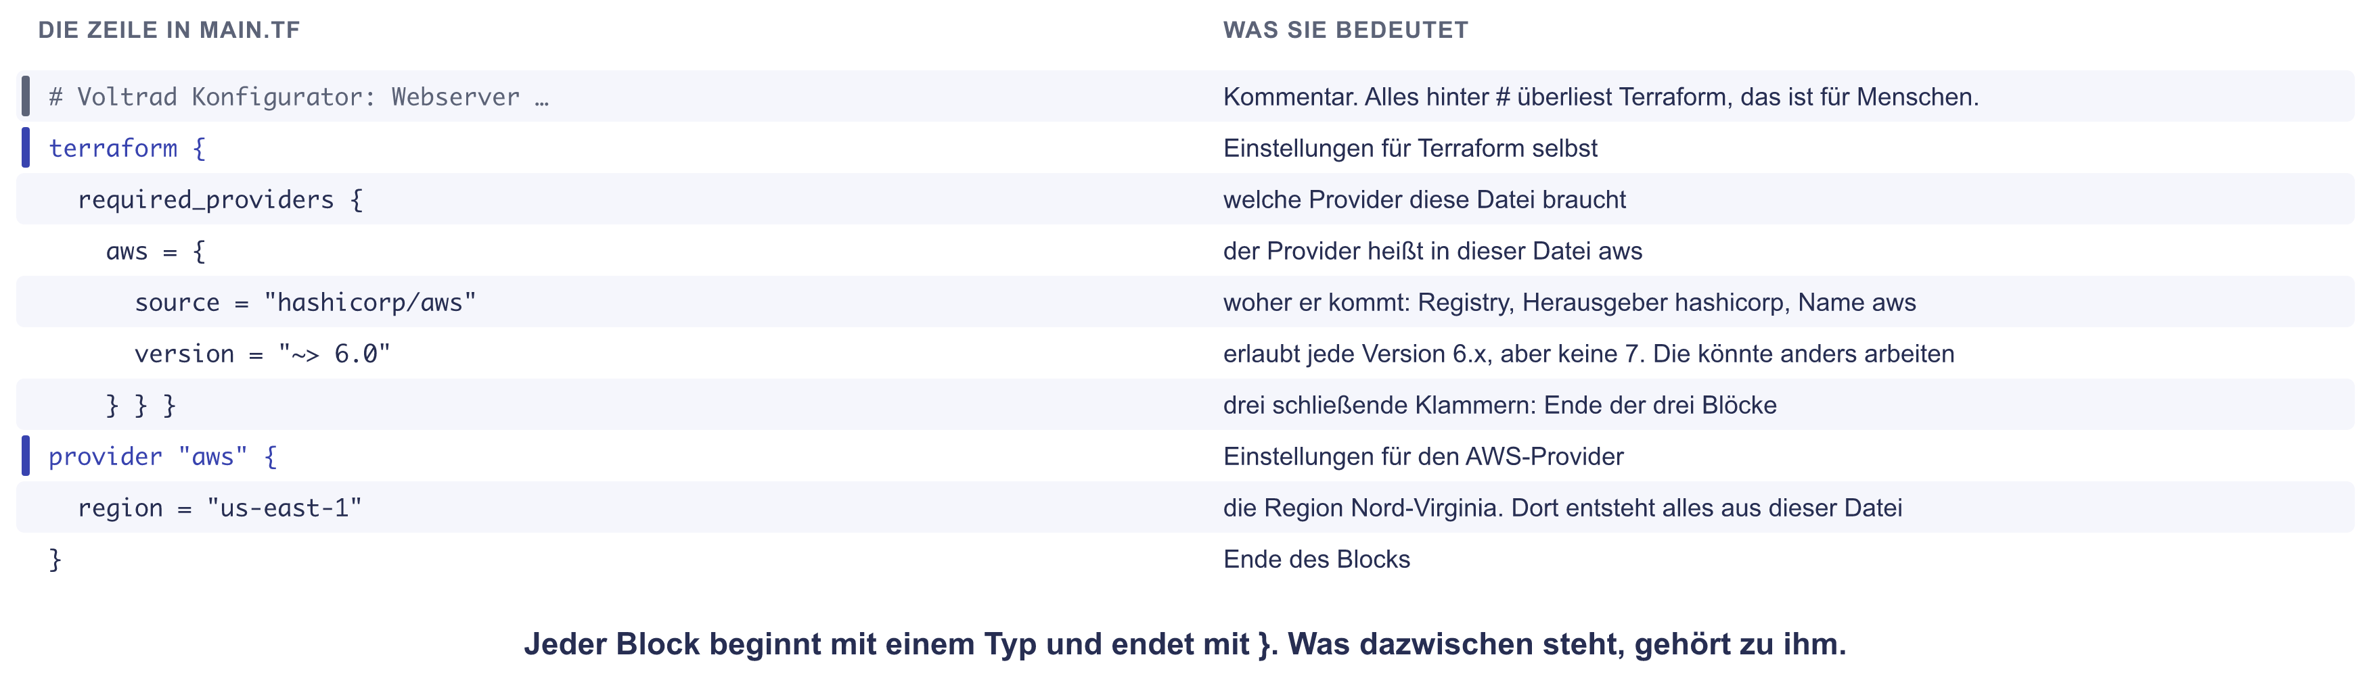
TERRAFORM UND DER PROVIDER
main.tf Zeile für Zeile, 1 von 5
Die Lösung vom Montag
4/25

Slide 7
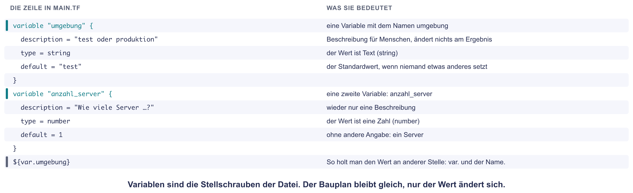
DIE VARIABLEN
main.tf Zeile für Zeile, 2 von 5
Die Lösung vom Montag
5/25

Slide 8
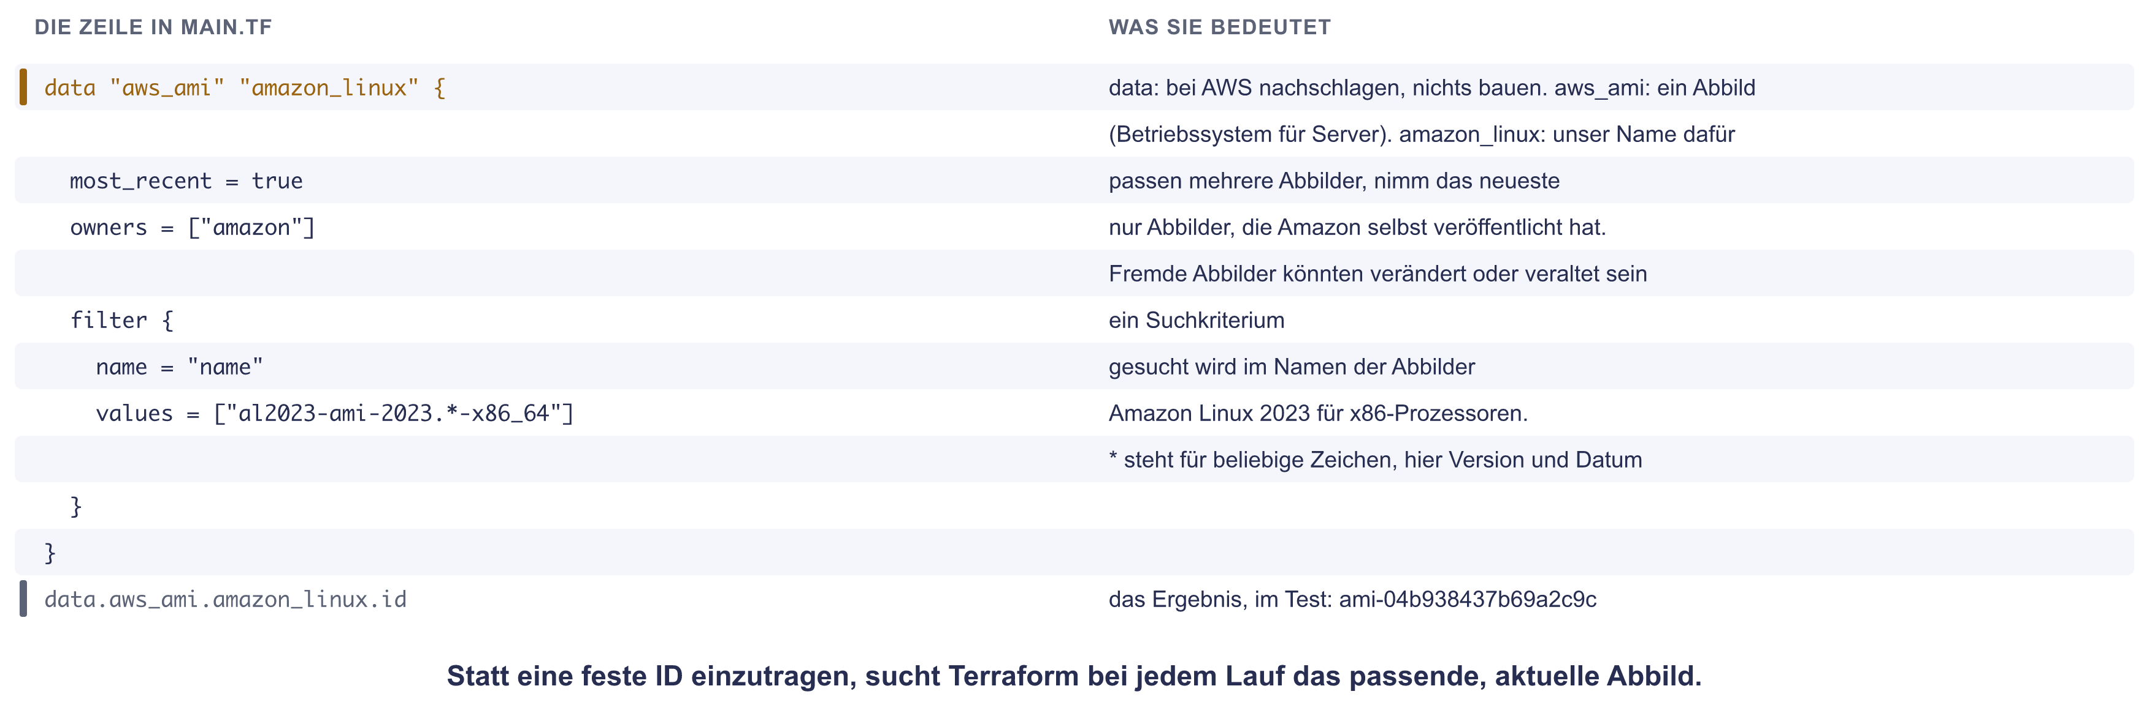
DAS ABBILD SUCHEN
main.tf Zeile für Zeile, 3 von 5
Die Lösung vom Montag
6/25

Slide 9
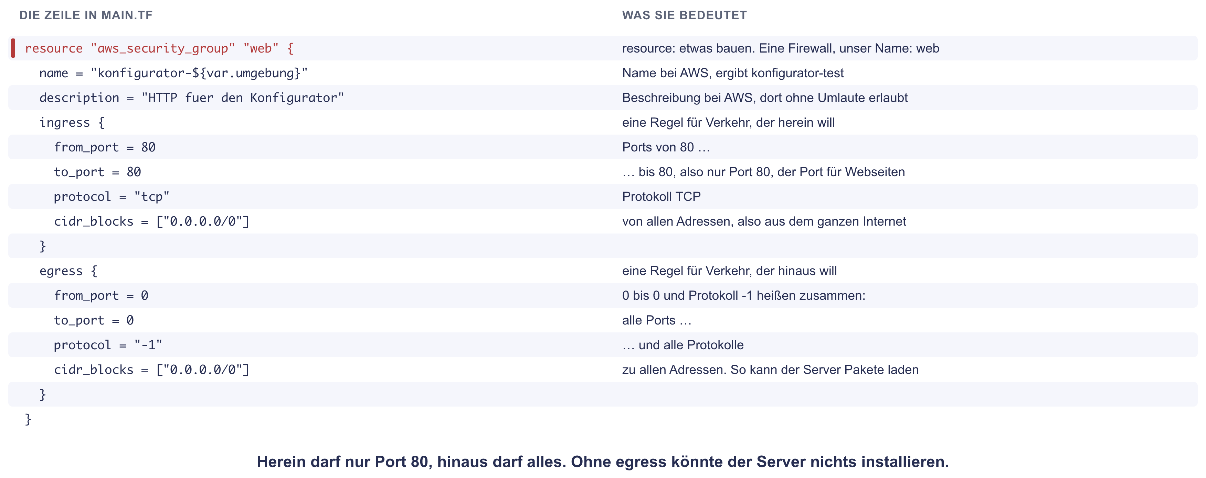
DIE FIREWALL
main.tf Zeile für Zeile, 4 von 5
Die Lösung vom Montag
7/25

Slide 10
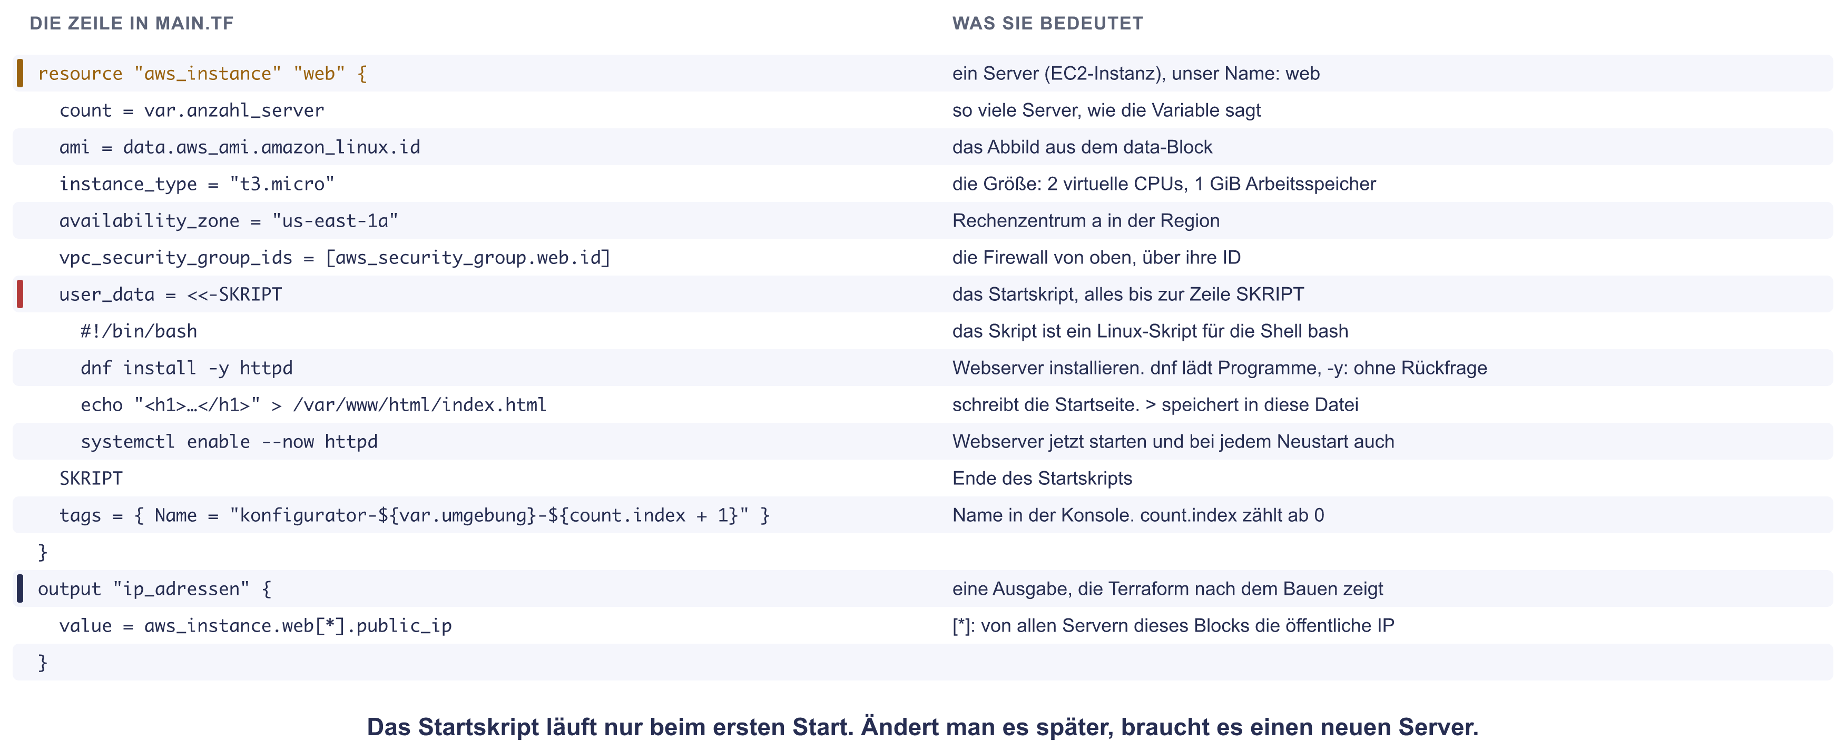
DER SERVER UND DIE AUSGABE
main.tf Zeile für Zeile, 5 von 5
Die Lösung vom Montag
8/25

Slide 11
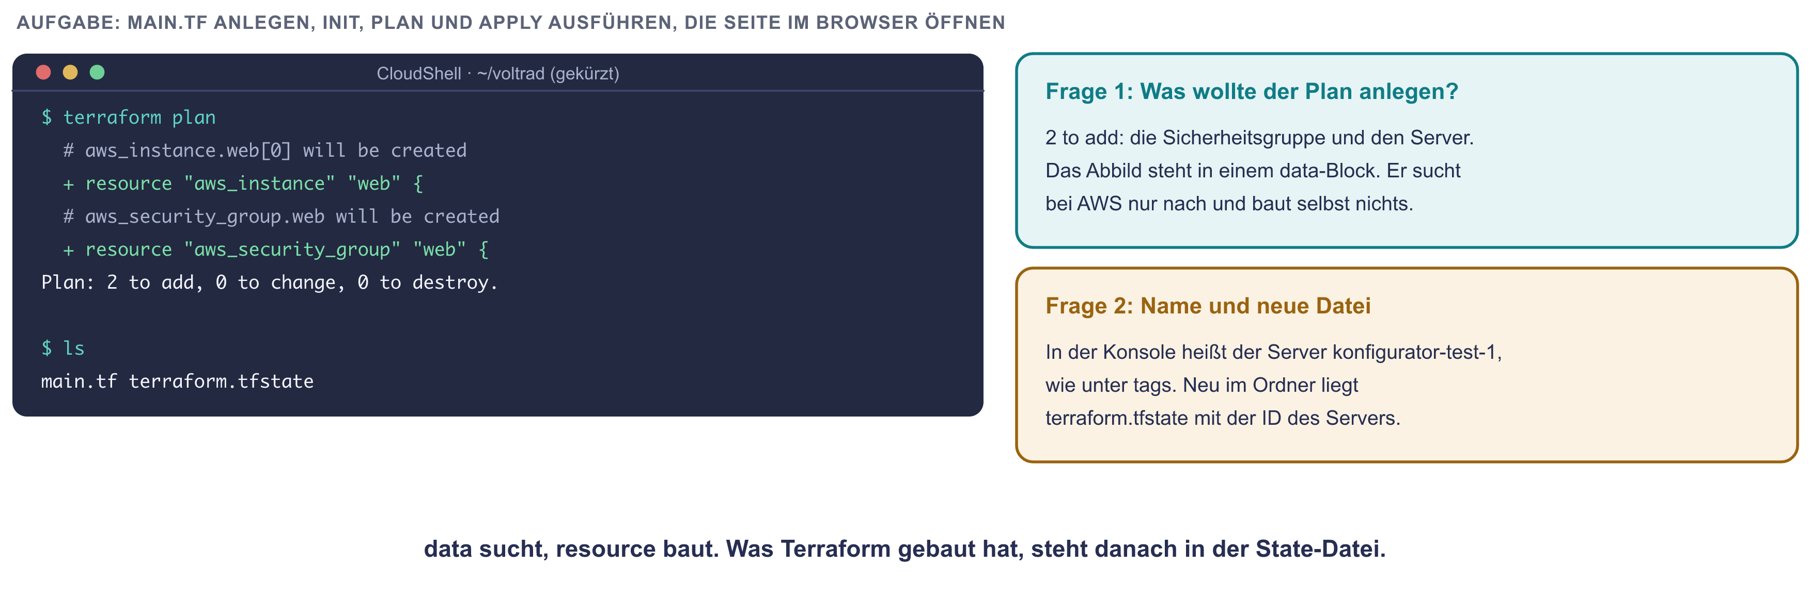
DER ERSTE SERVER AUS EINER DATEI
Station 2 · Lösung
Die Lösung vom Montag
9/25

Slide 12
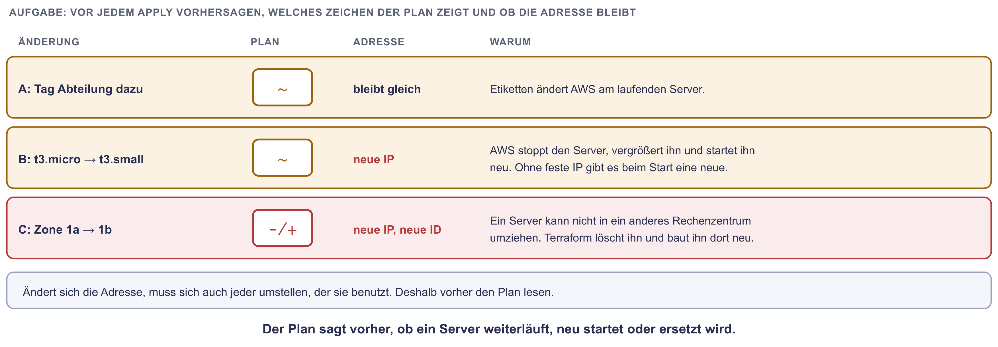
ÄNDERN ODER ERSETZEN?
Station 3 · Lösung
Die Lösung vom Montag
10/25

Slide 13
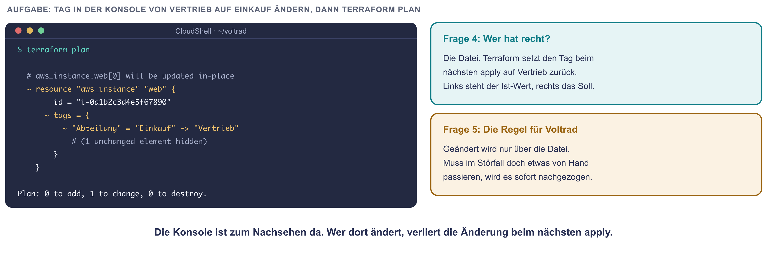
JEMAND HAT GEKLICKT
Station 4 · Lösung
Die Lösung vom Montag
11/25

Slide 14
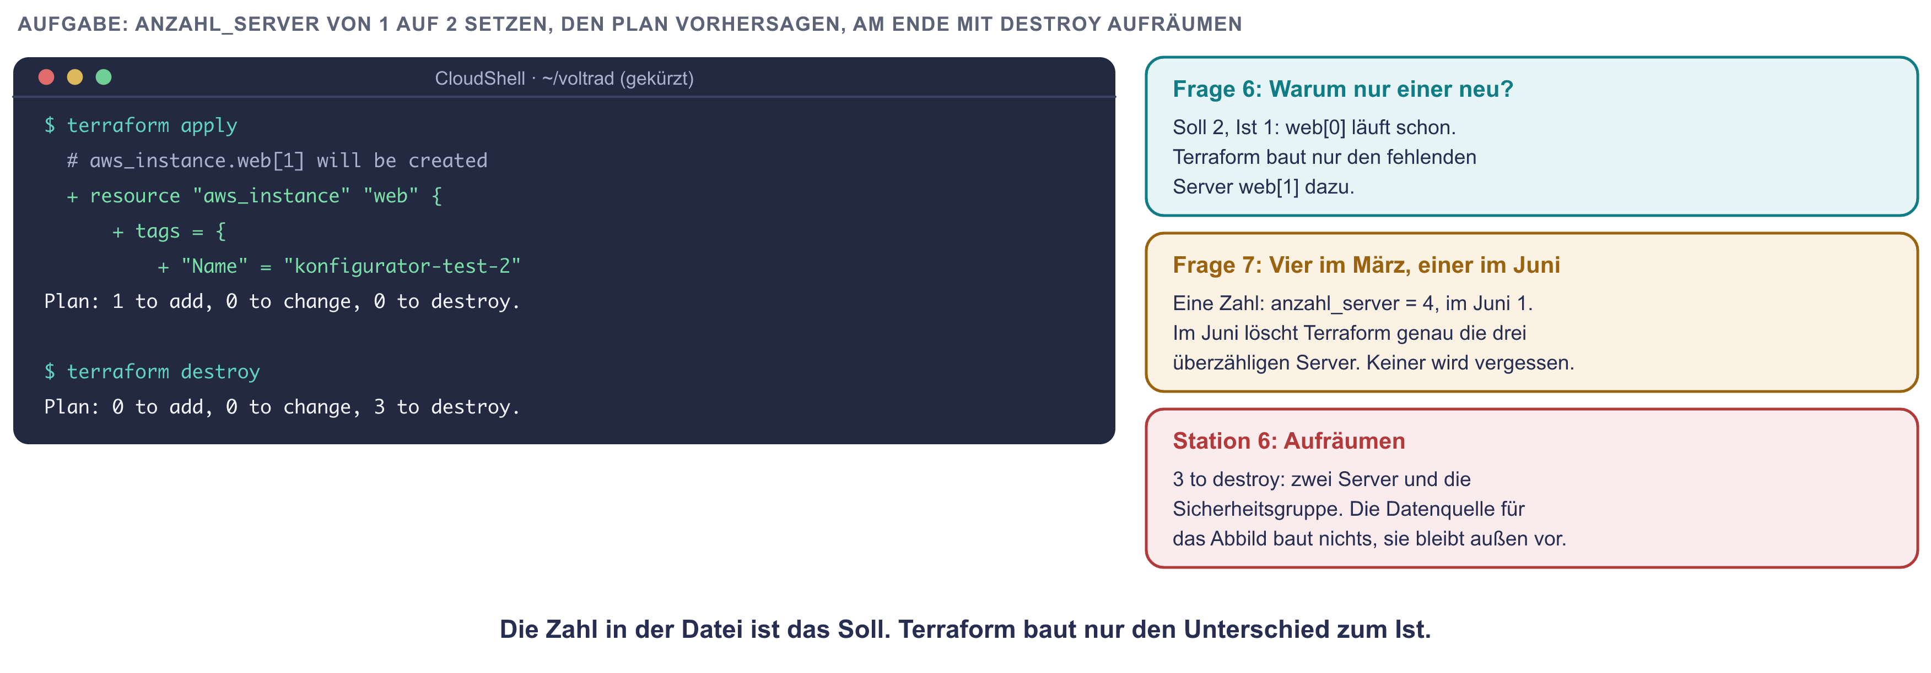
ZWEI SERVER, DANN ALLES WEG
Station 5 und 6 · Lösung
Die Lösung vom Montag
12/25

Slide 15
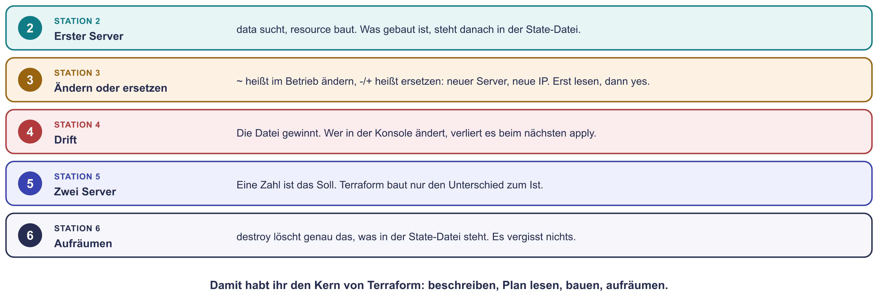
ZUSAMMENGEFASST
Das Wichtige aus allen Stationen
Die Lösung vom Montag
13/25

Slide 16
02
Neu: Umgebungen und Betrieb
Klein, aber im Betrieb jeden Tag gebraucht.

Slide 17
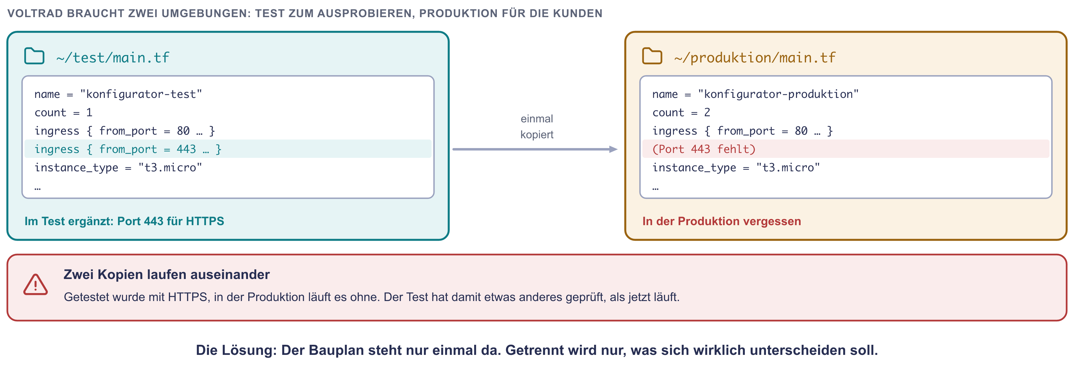
WARUM ZWEI KOPIEN KEINE GUTE IDEE SIND
Test und Produktion
Neu: Umgebungen und Betrieb
14/25

Slide 18
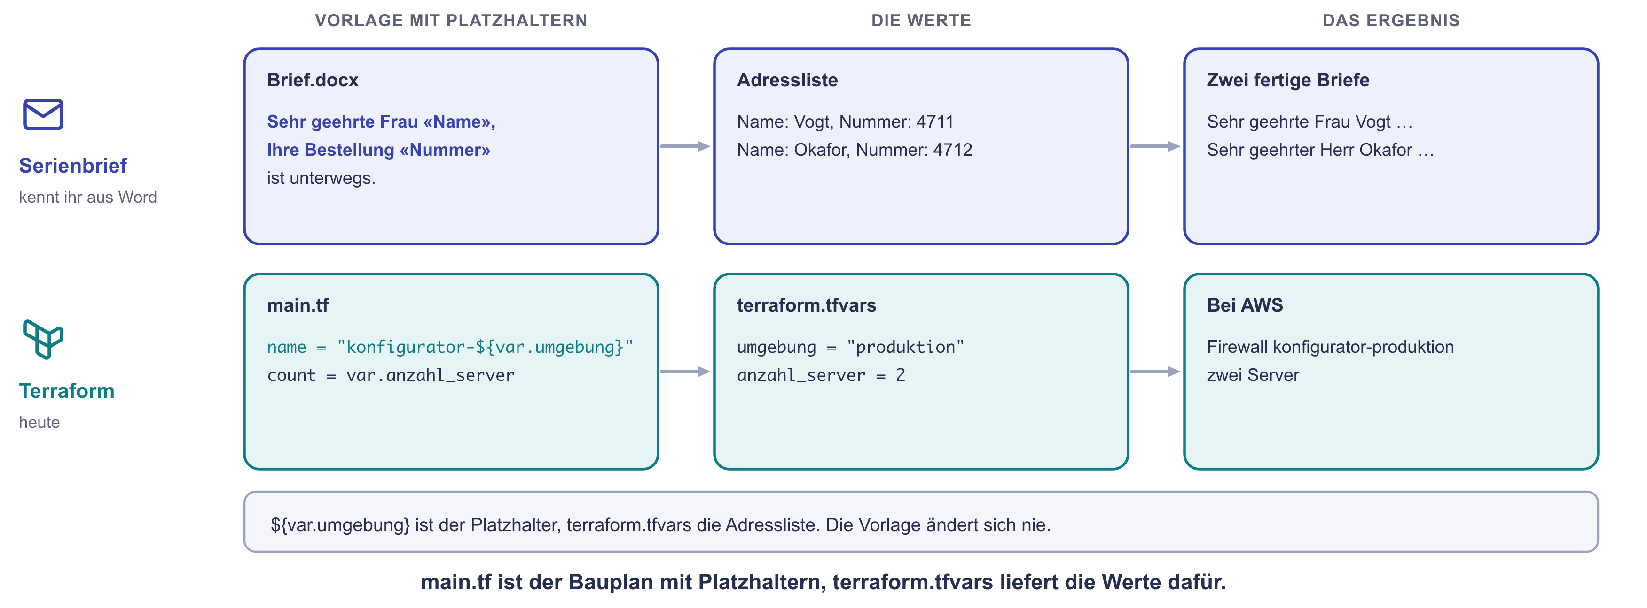
TERRAFORM.TFVARS WIE EIN SERIENBRIEF
Vorlage und Werte
Neu: Umgebungen und Betrieb
15/25

Slide 19
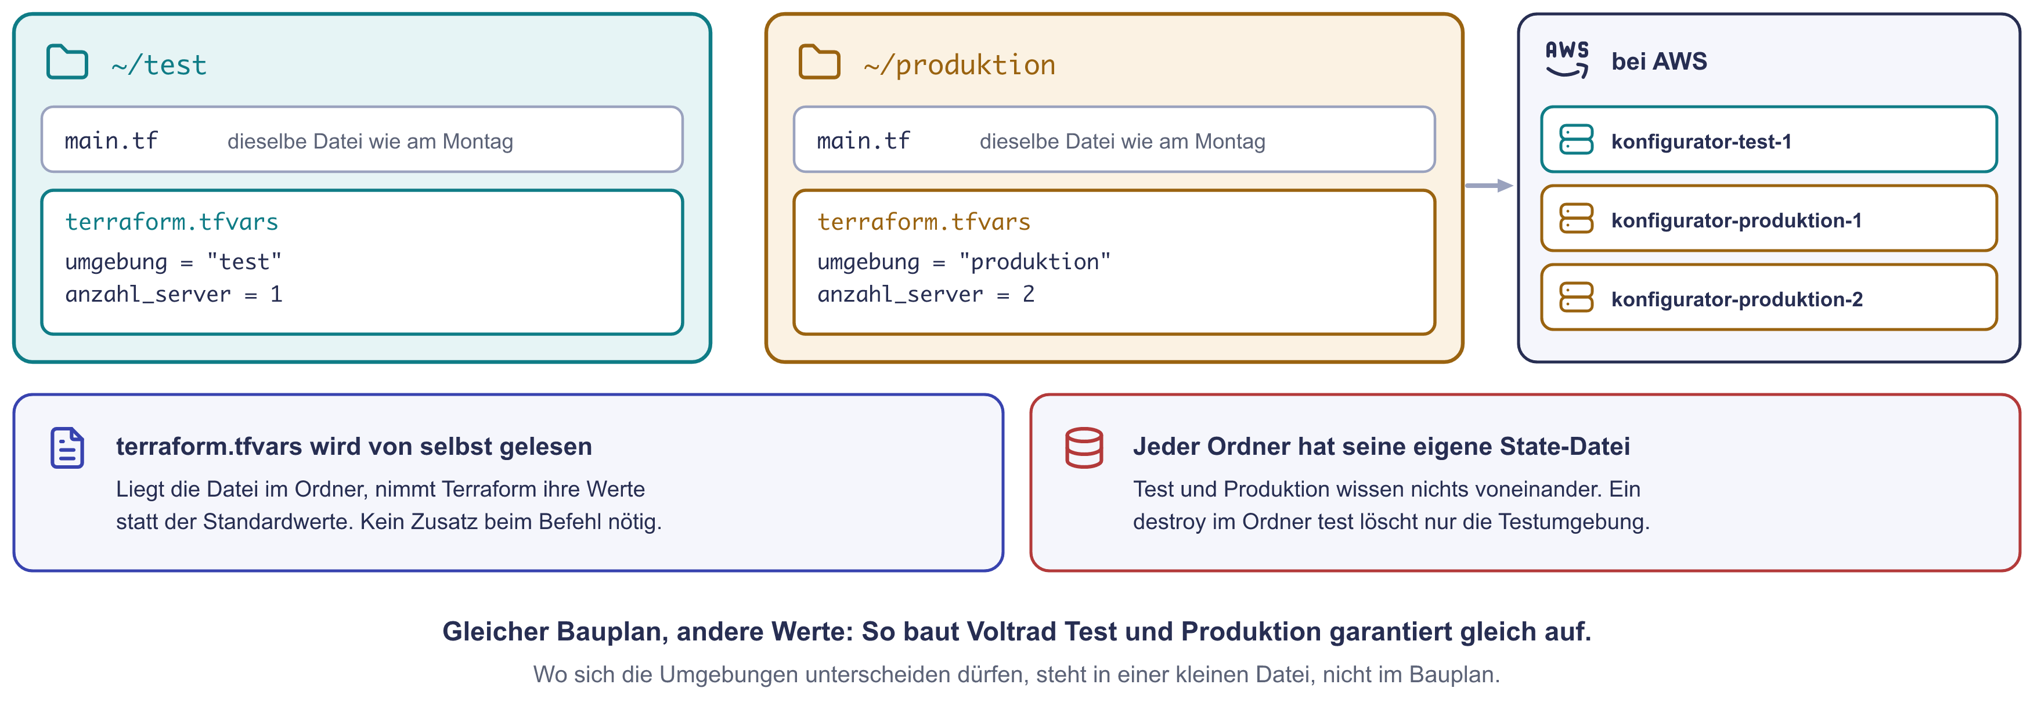
ZWEI ORDNER, ZWEI WERTE-DATEIEN
Eine Datei, zwei Umgebungen
Neu: Umgebungen und Betrieb
16/25

Slide 20
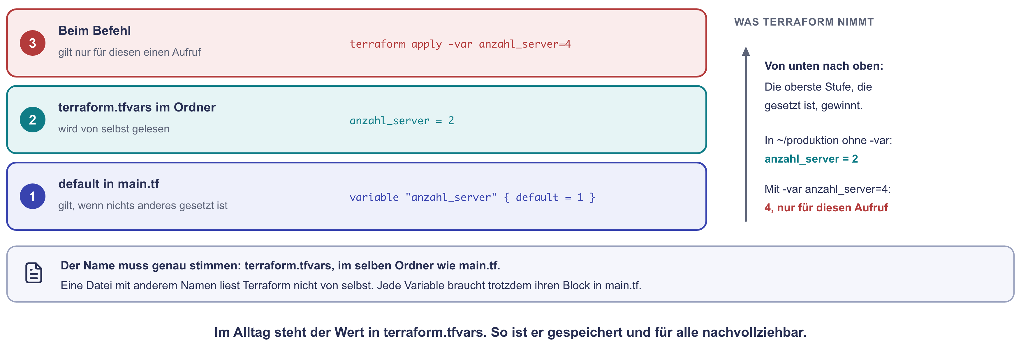
DEFAULT, TERRAFORM.TFVARS, -VAR
Woher kommt der Wert?
Neu: Umgebungen und Betrieb
17/25

Slide 21
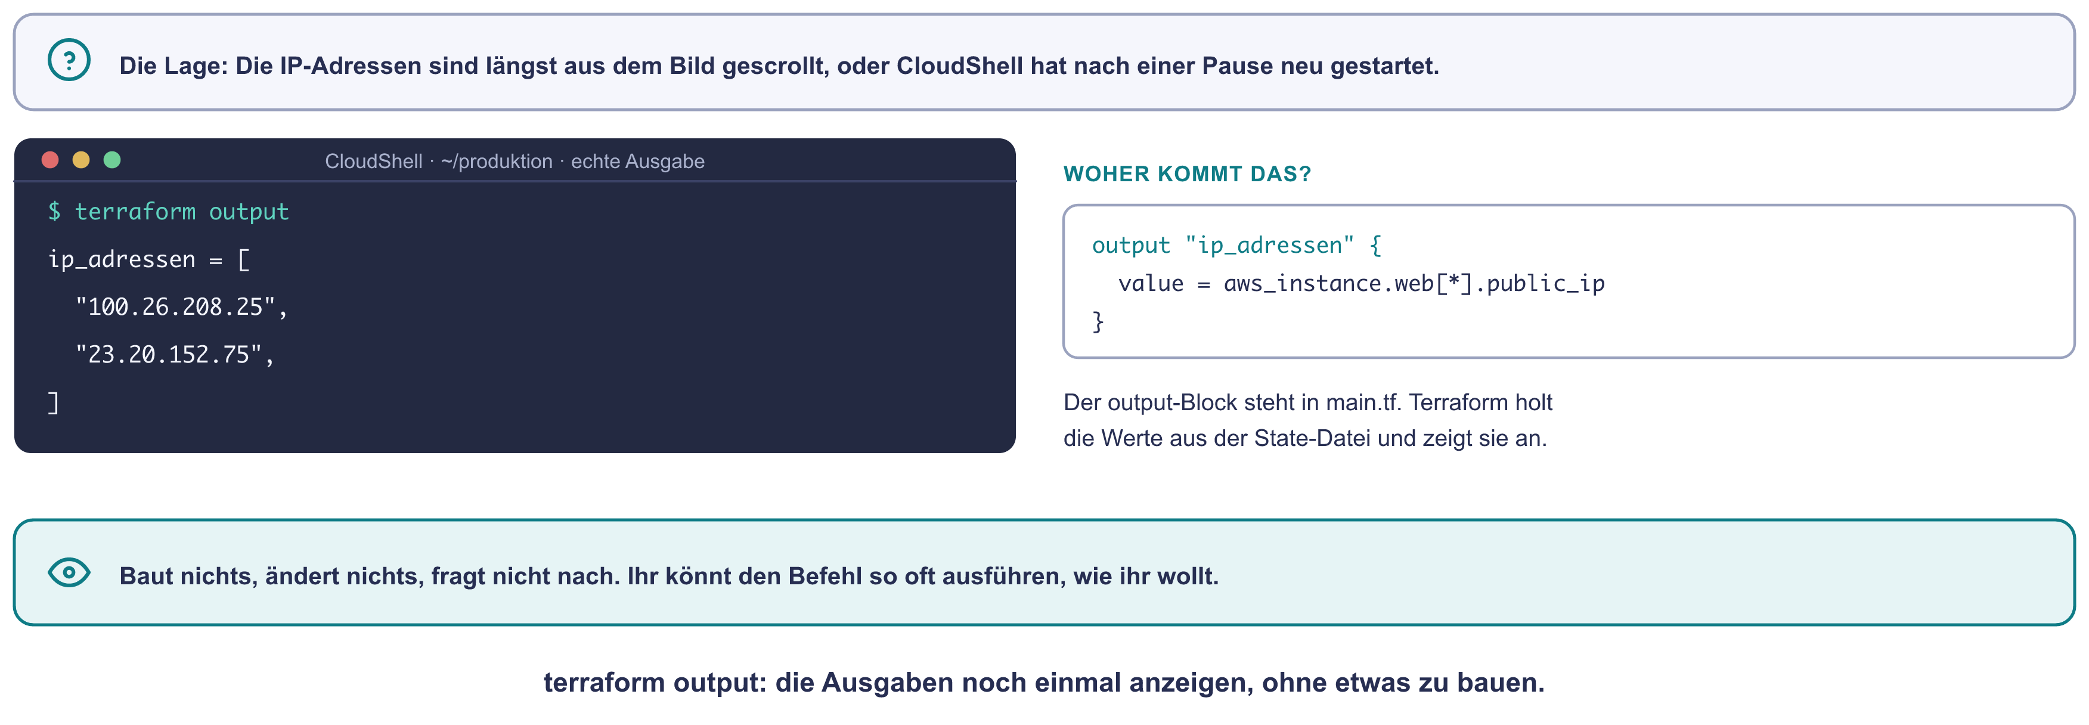
DIE AUSGABEN NOCH EINMAL ANSEHEN
Werkzeug 1: terraform output
Neu: Umgebungen und Betrieb
18/25

Slide 22
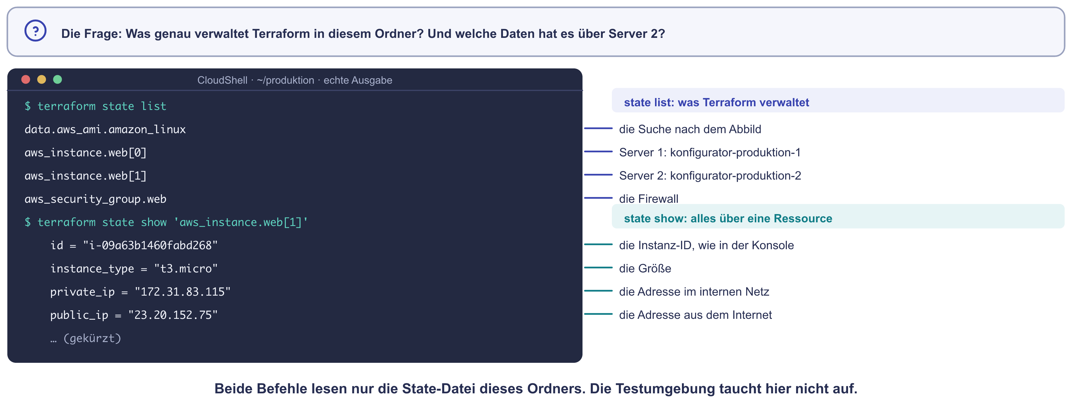
NACHSEHEN, WAS TERRAFORM VERWALTET
Werkzeug 2: terraform state
Neu: Umgebungen und Betrieb
19/25

Slide 23
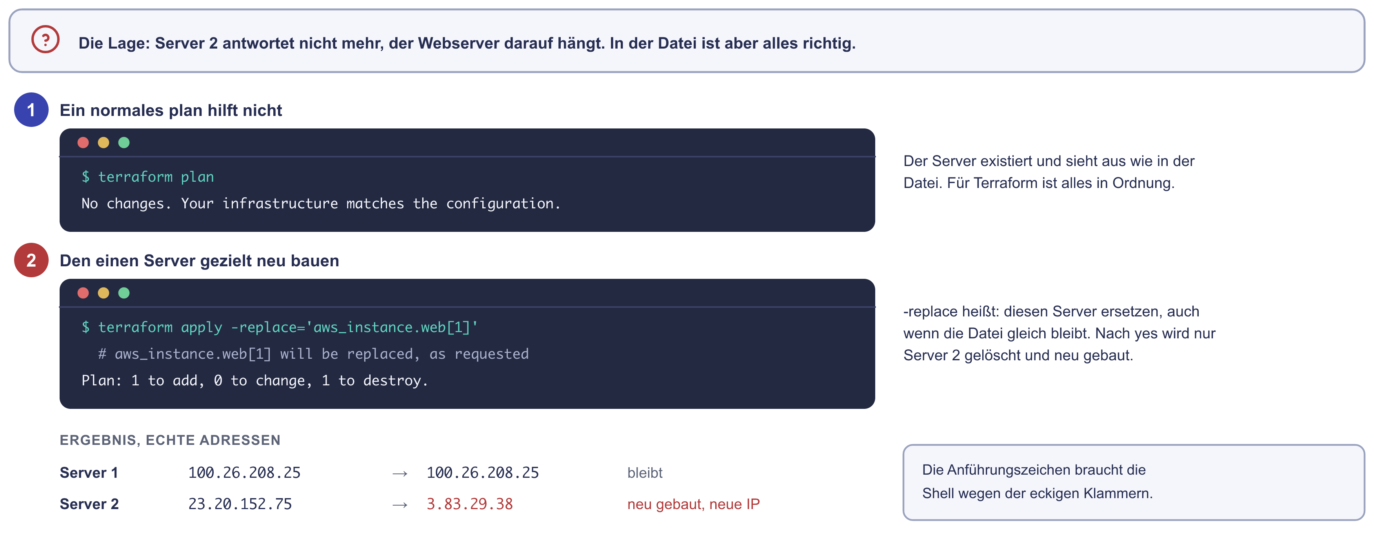
EINEN SERVER GEZIELT NEU BAUEN
Werkzeug 3: terraform apply -replace
Neu: Umgebungen und Betrieb
20/25

Slide 24
03
Praxiszeit
Verstehen und ausprobieren, in eurer eigenen Sandbox.

Slide 25
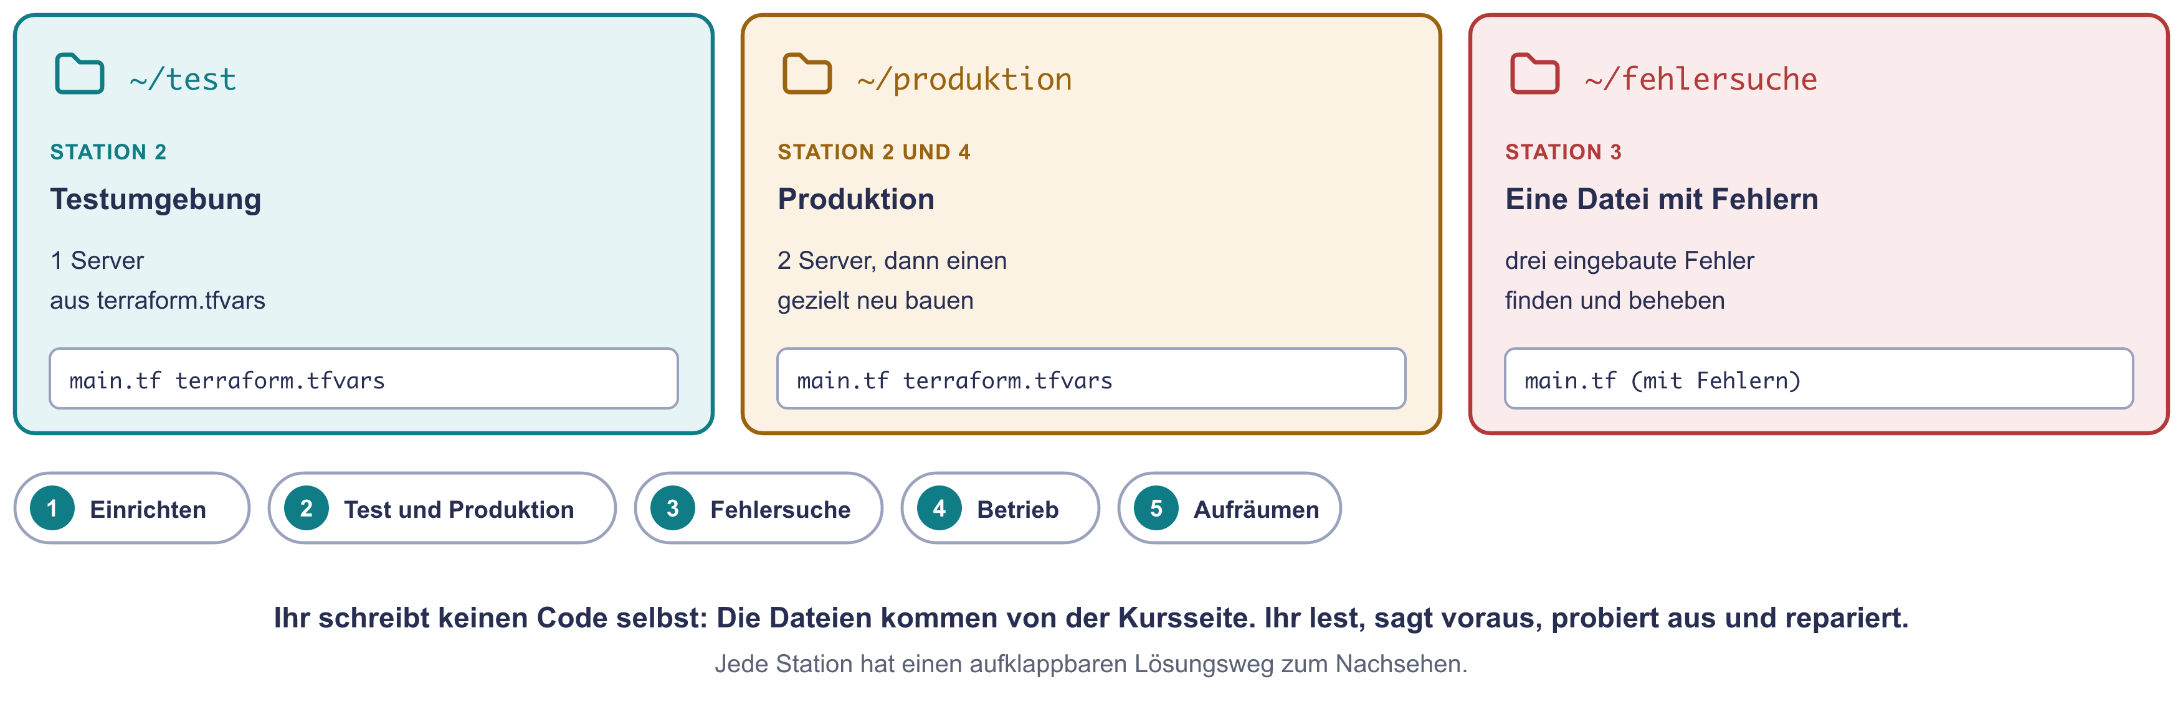
ZIELBILD
Drei Ordner, drei Aufgaben
Praxiszeit
21/25

Slide 26
PRAXISZEIT · 19:15 BIS 20:45
So läuft die Praxiszeit
Station 1
Neue Sandbox, Terraform einrichten, die Datei vom Montag anlegen · 10 Min.
Station 2
Test und Produktion aus einer Datei: vorhersagen, bauen, vergleichen · 20 Min.
Station 3
Fehlersuche: drei Fehler in einer fertigen Datei finden · 25 Min.
Station 4
Betrieb: output, state list, einen Server gezielt neu bauen · 10 Min.
Station 5
Alles aufräumen, in jedem Ordner · 5 Min.
Jetzt öffnen, alles steht auf der Kursseite
Heute: jacobmenge.github.io/kurs-unterlagen/infrastruktur-planung/praxis-terraform-2/
Montag nicht fertig geworden? Erst dort weiter: jacobmenge.github.io/kurs-unterlagen/infrastruktur-planung/praxis-terraform/
Jede Station hat einen Lösungsweg zum Aufklappen. Erst probieren, dann nachsehen.
Praxiszeit
22/25

Slide 27
SO ARBEITET IHR HEUTE
Spielregeln
Jede Person arbeitet für sich, jeweils in der eigenen Sandbox. Die Sandbox ist neu, Terraform also auch.
Ihr schreibt keinen Code selbst. Dateien und Befehle kopiert ihr von der Kursseite.
Vor jedem apply: erst die Vorhersage, dann den Plan lesen, dann yes.
Der Lösungsweg steht aufklappbar unter jeder Station. Erst selbst probieren, dann vergleichen.
Hängt ihr fest: erst die Tabelle „Wenn es klemmt“, dann im Chat fragen.
Wer früh fertig ist, macht die Bonus-Aufgaben. Aufgeräumt wird spätestens um 20:40 Uhr.
Praxiszeit
23/25

Slide 28
KURZE RUNDE
Was habt ihr herausgefunden?
1
Was unterscheidet eure Test- und eure Produktionsumgebung? Wo steht das?
2
Welcher der drei Fehler in Station 3 war am schwersten zu finden?
3
Warum lädt die Seite auch nach dem Reparieren der Firewall noch nicht?
4
Wann würdet ihr im Betrieb apply -replace benutzen?
Wir sammeln die Antworten gemeinsam. Ein Satz je Frage reicht.
Abschluss
24/25

Slide 29
AUSBLICK
Bis Montag
Die Übungen von heute und vom Montag bleiben auf der Kursseite, mit allen Lösungswegen.
Zum Nachlesen
Das nehmt ihr mit
Nichts vorbereiten
Die Theorie zu Infrastruktur als Code und beide Übungen stehen auf der Kursseite.
terraform.tfvars für Umgebungen, output und state list zum Nachsehen, apply -replace für einen gezielten Neubau.
Die Sandbox löscht sich nach vier Stunden von selbst. Ihr müsst nichts aufheben.
Nächster Termin: Montag, 2. November um 18:00 Uhr.
Abschluss
25/25

Slide 30
Gleicher Bauplan, andere Werte.
Übungen und Lösungswege bleiben auf der Kursseite.
Montag, 2. November · 18:00 Uhr

